Slide 1


Základní škola a Mateřská škola generála Pattona Dýšina, příspěvková organizace
AUTOR: Mgr. Jitka Křížková, MBA
NÁZEV: VY_32_INOVACE_1C_02
TÉMA: SLAVNÍ MATEMATIKOVÉ
ČÍSLO PROJEKTU: CZ. 1. 07/ 1. 4. 00/ 21. 1843

Slide 2
Anotace
Prezentace seznamuje žáky druhého stupně základní školy, studenty středních škol a jejich učitele se životopisnými údaji o matematikovi. Informuje o jeho přínosu pro matematiku, připomíná poučky, které souvisí s jeho zkoumáním a odkazuje na školskou matematiku.
Autorem materiálu a všech jeho částí, není-li uvedeno jinak, je Mgr. Jitka Křížková, MBA

Slide 3
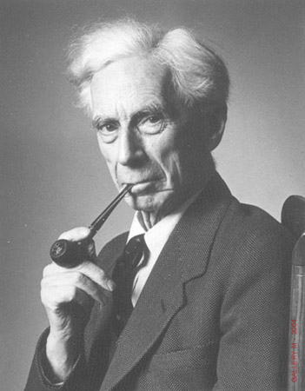
Bertrand Russell
1872-1970
Významný britský matematik, filosof, logik a spisovatel.
Nositel Nobelovy ceny za literaturu za rok 1950.
V matematice je znám svým paradoxem v naivní teorii množin.

Slide 4
Život
Bertrand Russell již v dětství prokázal své schopnosti pro matematiku a vyvinul se v něm zájem o filozofii.
V roce 1894 absolvoval Cambridgskou univerzitu (studoval zde matematiku a etiku) a o rok později zde pracoval jako odborný asistent.
Svým obsáhlým dílem, zaměřeným na logiku, matematiku, filozofii, ekonomii, sociologii, psychologii, náboženství, etiku a politiku patří Russell k nejvýznamnějším myslitelům 20. století.

Slide 5
Russellův logický atomismus
Logický atomismus je filosofický názor na povahu jazyka a světa formulovaný především Russellem a Wittgensteinem.
Podle Russella skutečno jsou jednotlivá smyslová data (sense-data), jež spolu navzájem souvisejí logicky, mezi věcmi neexistují vnitřní vztahy, neexistuje ani hmota, ani duch, dokonce ani já, nýbrž pouze smyslová data
Přírodní věda, která jediná je pravým zdrojem poznávání a našeho vědění o světě, poznává smyslová data a jinak nic. Nedává prostor žádné víře v nesmrtelnost či boha(y). Náboženství je podle Russella postradatelné, ne-li dokonce zlem. Je typické pro nevyspělého člověka.

Slide 6
Citáty
„Smutné je, že hlupáci jsou tak sebejistí, zatímco moudří lidé jsou vždy plní pochybností.“
„Jestliže je moudrost v životě zbraní, hloupost obvykle bývá dobrým pacientem.“
„Bát se lásky znamená bát se života a ti, kdo se života bojí, jsou již ze tří čtvrtin mrtvi.“

Slide 7
Použité zdroje
Obrázky z otevřené galerie Microsoft Office.
BEČVÁŘ, J. a FUCHS, E. Historie matematiky I: Seminář pro vyučující. 1. vyd. Jevíčko: ČVUT Brno, 1991.
BEČVÁŘ, J. a FUCHS, E. Historie matematiky II.: Seminář pro vyučující. 1. vyd. Praha: Prometheus, 1997. ISBN ISBN 80-7196-046-2.
BEČVÁŘ, J. a FUCHS, E. Matematika v proměnách věků I. 1. vyd. Praha: Prométheus, 1998. ISBN 80-7196-107-8.
BEČVÁŘ, J. a FUCHS, E. Matematika v proměnách věků II. 1. vyd. Praha: Prométheus, 2001. ISBN 80-7196-218-X.
BEČVÁŘ, J. a FUCHS, E. Matematika v proměnách věků III. 1. vyd. Praha: Prométheus, 2004. ISBN 80-7285-040-7.
BEČVÁŘ, J. a FUCHS, E. Matematika v proměnách věků IV. 1. vyd. Praha: Prométheus, 2007. ISBN 978-80-7204-536-5.
BEČVÁŘ, J. a FUCHS, E. Matematika v proměnách věků V. 1. vyd. Praha: Prométheus, 2007. ISBN 978-80-7378-017-3.

